Slide 1
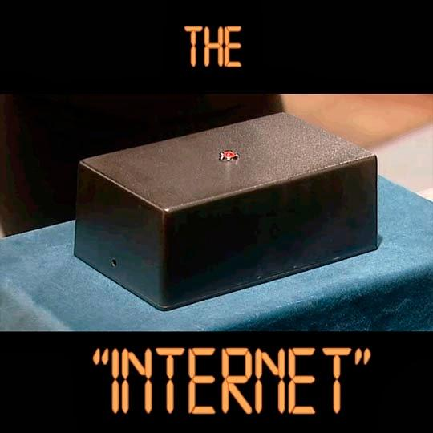
Internety
https://goo.gl/I1DZp0

Slide 2
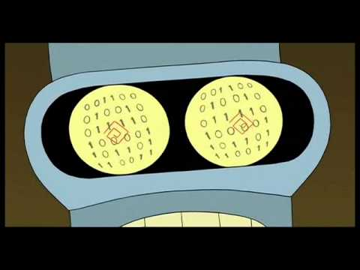
Data

Slide 3
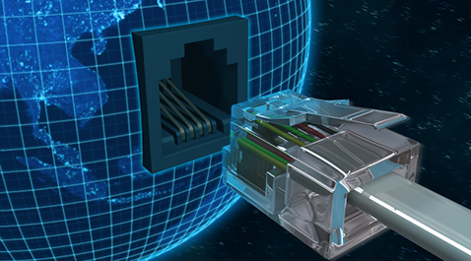
Co to je?
Cokoliv, co se posílá po síti (emaily, obrázky, videa, …)
Po síti lítají jenom binární data (0 nebo 1)
obsah se před posláním převede do binární soustavy a po přijetí zase zpátky
příjemce i odesílatel musí znát formát a jakým způsobem převádět
Nejjednodušší jednotka: BIT (0/1)
Další jednotky:
8 bit = BYTE (B)
1024 B = KILOBYTE (KB)
1024 KB = MEGABYTE (MB)
více: https://en.wikipedia.org/wiki/Binary_prefix
Příklady:
mp3 ~ 3-4MB
email ~ 5KB

Slide 4
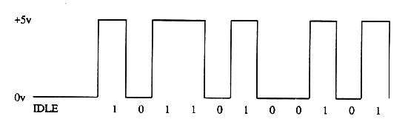
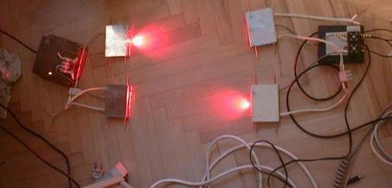
Jak se data přenáší?
Signál
Elektřina (standardní kabely)
Světlo (optika)
Rádiové vlny (wifi!)
Laser
Mikrovlny
Důležité
Rychlost
Kapacita
Rušení
Cena
Pohodlnost

Slide 5
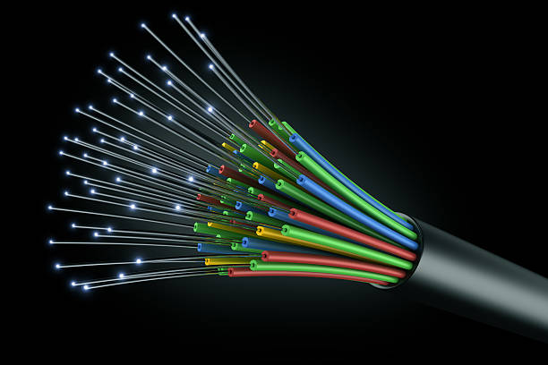
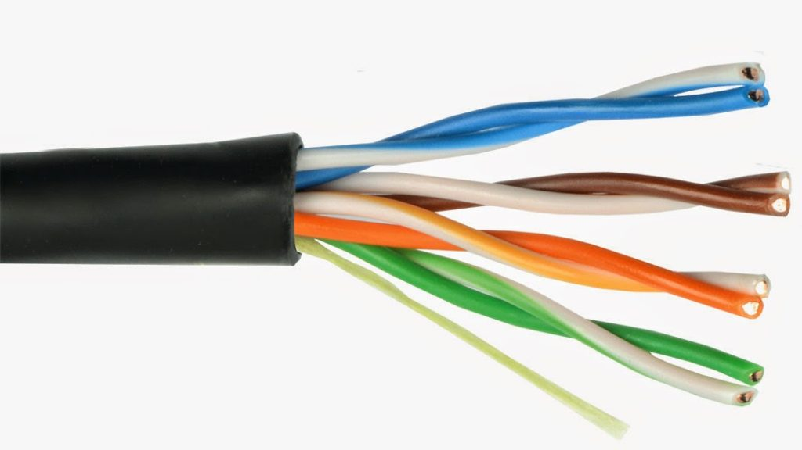
Způsoby přenosu
http://what-when-how.com/data-communications-and-networking/communication-media-data-communications-and-networking/
Notes:
Důvod kroucení kabelů
Počet bitů na metr optiky

Slide 6
Bandwidth vs Throughput
Bandwidth (přenosová kapacita)
Kolik je daný komunikační kanál schopen převést dat za jednotku času (bit/s, nebo B/s)
“Teoretické maximum”
Nestrukturovaná data - žádná režie navíc
Throughput (propustnost)
Kolik dat daný komunikační kanál skutečně převede
Navíc čas na zpracování dat v různých bodech
Strukturovaná data

Slide 7
Latency (prodleva, zpoždění) - kolik to trvá?
Uvádí se v ms (milisekundy)
Typy:
Jednosměrná (čas od A do B)
Obousměrná (A - B - A) - Round trip time (RTT)
Čím vyšší, tím je to horší
Vysoká latence může:
ohrozit správné fungování aplikace (hry na postřeh, video/audio konference)
nebezpečně zvýšit míru frustrace a vést k poničení nábytku
Notes:
http://www.svetsiti.cz/rubrika.asp?rid=17&tid=325

Slide 8
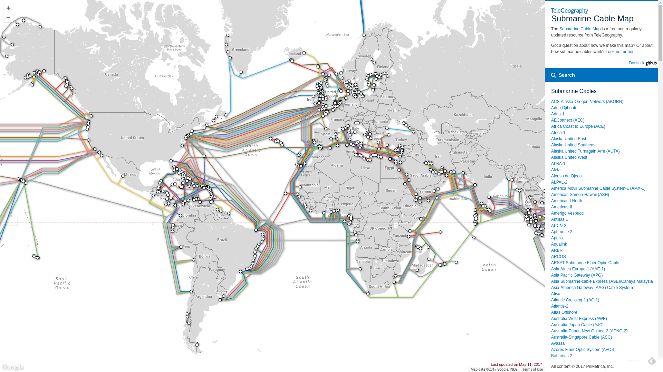
Podmořská optika (http://www.submarinecablemap.com/)
Notes:
https://blog.kaspersky.com/amazing-internet-maps/10441/

Slide 9
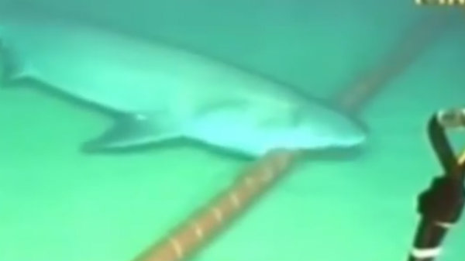
Jak je to s těmi žraloky?
Méně, než 1% poškození do roku 2006, pak už nic
ICPC - International Cable Protection Committee
Kdo tedy ničí podmořské kabely?
Kotvící lodě a rybaření
Příroda (proudy a reliéf)
http://www.fowiki.com/b/sharks-and-sub-marine-cable/

Slide 10

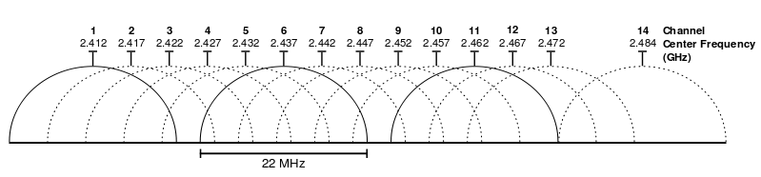
Wifi
Bezdrátové spojení
Rádiové vlny
Pásma (bands), rozdělení na kanály (channels)
Pásma:
2.4 GHz
Starší a obsazenější (více rušení) - bluetooth,zvonky, mikrovlnky...
Méně (12-14) a menší rozsah kanálů, překryv
Delší dosah, zvládá i překážky
5 GHz
Vyšší přenosová kapacita
Menší obsazenost a více možností
Kratší dosah, problém s přechodem pevnými objekty

Slide 11
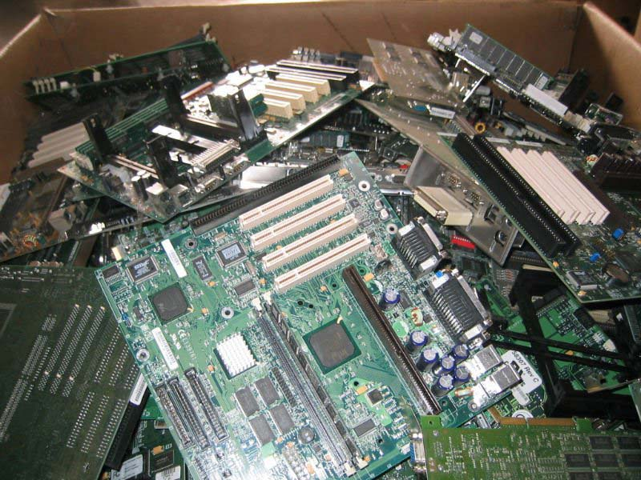
Zařízení

Slide 12
Co všechno máme v síti?
Počítače
Mobilní zařízení
Síťové prvky
Router, AP, switch
Tiskárny, kopírky, skenery
Sdílená datová úložiště
IoT
Výrobní roboty, obohacovače uranu (https://en.wikipedia.org/wiki/Stuxnet)

Slide 13
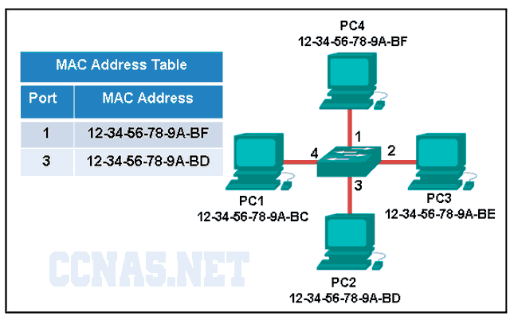
MAC adresa
MAC = Media Access Control
Příkazy:
WIN: getmac
LINUX: ip link
MAC: networksetup -getmacaddress en0
$ ip link 1: lo: <LOOPBACK,UP,LOWER_UP> mtu 65536 qdisc noqueue state UNKNOWN mode DEFAULT group default qlen 1 link/loopback 00:00:00:00:00:00 brd 00:00:00:00:00:00 2: eth0: <BROADCAST,MULTICAST,UP,LOWER_UP> mtu 1500 qdisc pfifo_fast state UP mode DEFAULT group default qlen 1000 link/ether 00:24:1d:77:a1:cb brd ff:ff:ff:ff:ff:ff 3: eth1: <BROADCAST,MULTICAST> mtu 1500 qdisc noop state DOWN mode DEFAULT group default qlen 1000 link/ether 00:24:1d:77:a1:cd brd ff:ff:ff:ff:ff:ff 4: docker0: <NO-CARRIER,BROADCAST,MULTICAST,UP> mtu 1500 qdisc noqueue state DOWN mode DEFAULT group default link/ether 02:42:65:d0:5a:82 brd ff:ff:ff:ff:ff:ff

Slide 14
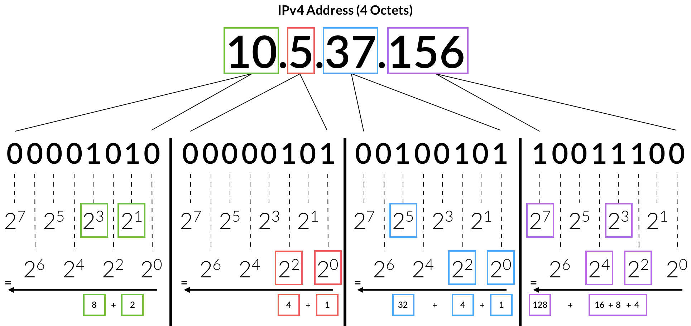
IP adresa
Notes:
https://help.ubnt.com/hc/en-us/articles/115005968648-Intro-to-Networking-IPv4-Addressing-Subnets

Slide 15
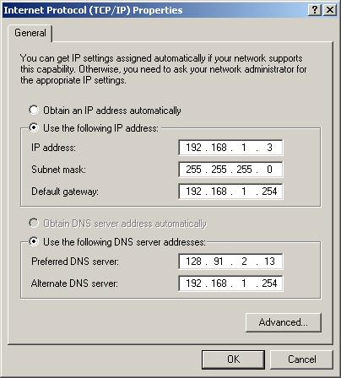
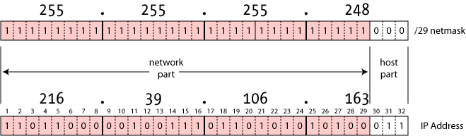
IP maska
http://searchnetworking.techtarget.com/definition/subnet-mask

Slide 16
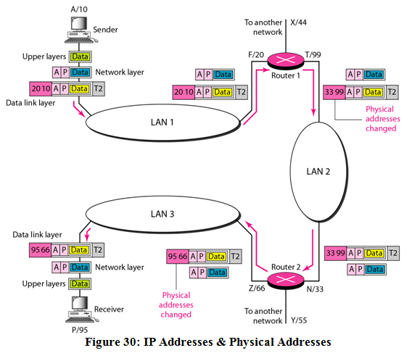
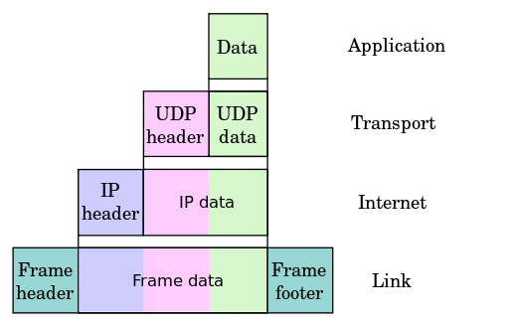
Vztah mezi IP adresou a MAC adresou
Notes:
http://www.laneye.com/network/how-network-works/mac-address-and-ip-address-relationship.htm

Slide 17
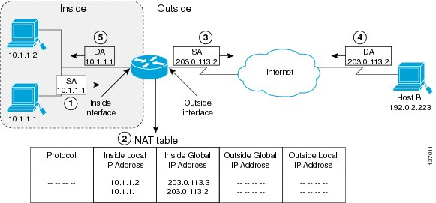
NAT (Network Address Translation)
Notes:
http://whatismyipaddress.com/nat

Slide 18
Síťová rozhraní
Na jednom počítači můžeme mít více rozhraní
každé rozhraní má svou MAC adresu a může dostat přidělenou IP adresu
Příkazy:
WIN: ipconfig
LINUX: ip addr
MAC: ifconfig
~# ip addr
1: lo: <LOOPBACK,UP,LOWER_UP> mtu 65536 qdisc noqueue state UNKNOWN group default
link/loopback 00:00:00:00:00:00 brd 00:00:00:00:00:00
inet 127.0.0.1/8 scope host lo
valid_lft forever preferred_lft forever
24: eth0: <BROADCAST,MULTICAST,UP,LOWER_UP> mtu 1500 qdisc noqueue state UP group default
link/ether 02:42:ac:11:00:02 brd ff:ff:ff:ff:ff:ff
inet 172.17.0.2/16 scope global eth0
valid_lft forever preferred_lft forever

Slide 19
Protokol
Port
S: 220 mail.example.com ESMTP Postfix C: HELO example.net S: 250 Hello example.net C: MAIL FROM: <sender@example.net> S: 250 Ok C: RCPT TO: <friend@example.com> S: 250 Ok C: DATA S: 354 End data with <CR><LF>.<CR><LF> C: Subject: test message C: From: sender@example.net C: To: friend@example.com C: C: Hello, this is a test. C: Goodbye. C: . S: 250 Ok: queued as 12345 C: QUIT S: 221 Bye
protokol - jasně určený způsob komunikace mezi dvěma body (formát dat, identifikace odesílatele a příjemce, zpracování chyb, ošetření ztráty dat)
“Jedna ze schránek na baráku”
pouze jeden proces na jednom portu (na rozhraní)
https://tools.ietf.org/html/rfc821
Notes:
Velky barak s vice postovnimi schrankami

Slide 20
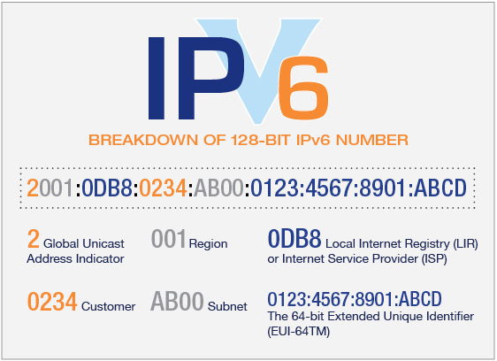
IPv4 a IPv6
IPv4 přišlo v době, kdy nebylo jasné, jak to celé bude
IPv4: 4mld volných IP adres - časem dojdou
IPv6: 3.4×10³⁸ (6.67 * 10²³ na metr čtvereční)
https://www.ipv6.cz/
přechod je/bude postupný
http://www.worldipv6launch.org

Slide 21

Home
loopback, localhost, 127.0.0.1
Adresa pro všechny služby, které běží na mém stroji
Pokud si chci otestovat aplikaci a připojení k ní, můžu ji rozběhnout lokálně a připojím se k ní přes localhost - nemusím se připojovat přes síť

Slide 22
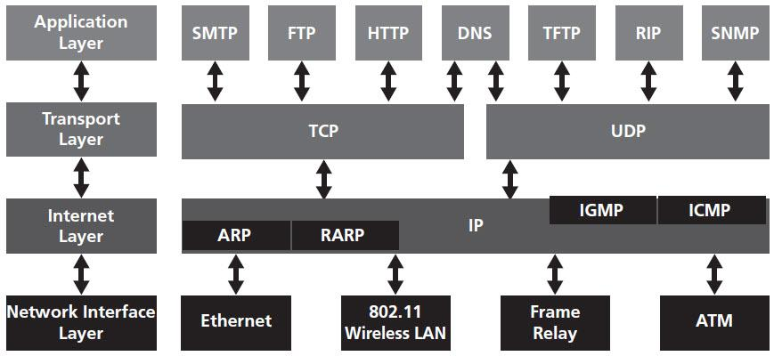
Rekapitulace
←HTTP adresa, e-mailová adresa...
← TCP/UDP port
← IP adresa
← MAC adresa
https://en.wikipedia.org/wiki/Internet_protocol_suite

Slide 23
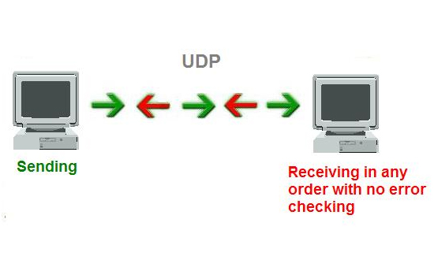
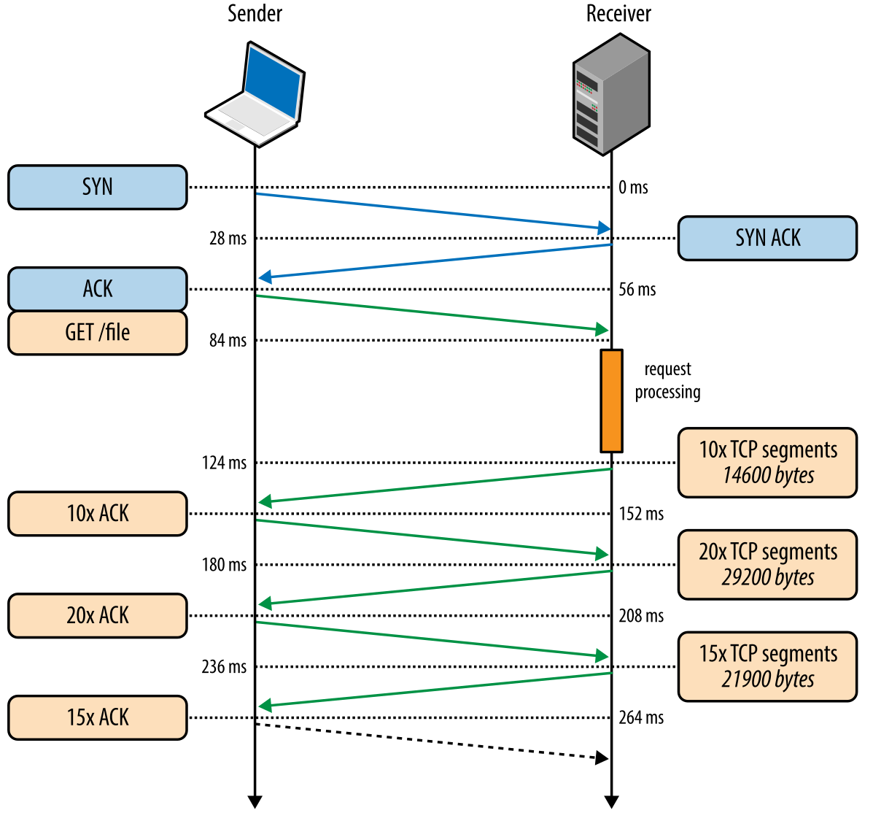
TCP vs. UDP
TCP
http://www.diffen.com/difference/TCP_vs_UDP

Slide 24

Adresy

Slide 25
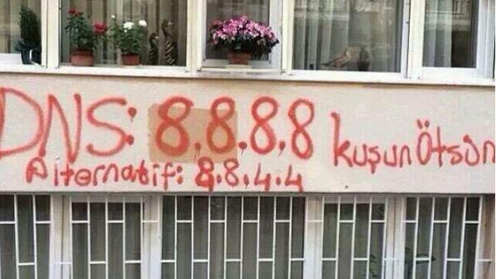
DNS (Domain Name System)
Abychom si nemuseli pamatovat IP adresy
DNS protokol
Síť DNS serverů - pokud daný server nezná adresu, doptá se dál (distribuovaný systém)
ISP poskytuje vlastní DNS
Google DNS: 8.8.8.8 (vždy online, může pomoct s troubleshooting)
https://www.theverge.com/2014/3/21/5532522/turkey-twitter-ban-google-dns-workaround
Notes:
http://blog.catchpoint.com/2014/07/01/dns-lookup-domain-name-ip-address/
https://superuser.com/questions/1211144/how-8-8-8-8-is-kept-always-alive

Slide 26
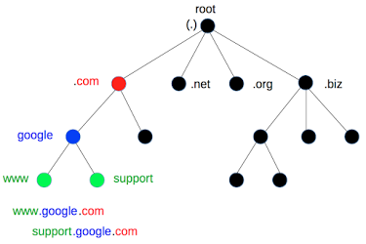
Internetové domény - hierarchie
Domény prvního řádu (TLD = top level domain), např. com, net, cz
Domény druhého řádu (Second level domains), např. google, seznam
Domény třetího řádu (Subdomains), např. www, docs, support
https://www.interserver.net/tips/kb/dns-dns-hierarchy/
Notes:
Vysvetlit, proc slides.google.com a ne google.slides.com

Slide 27
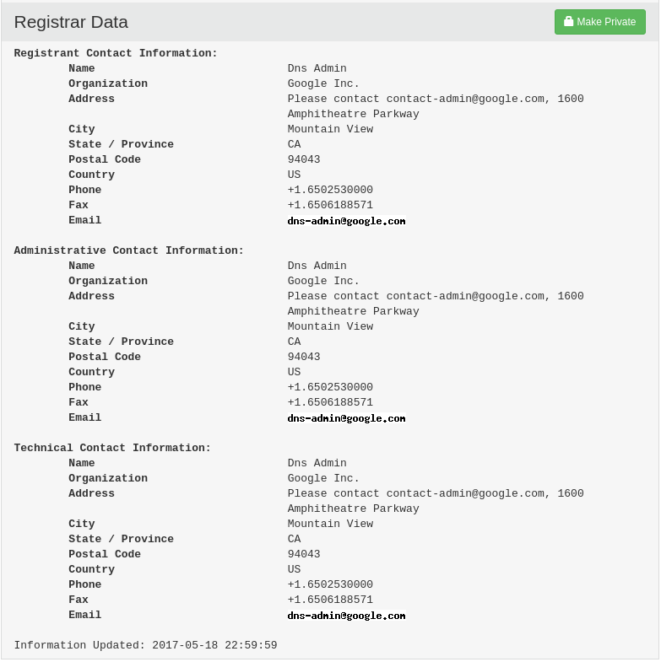
Who is this?
Lokálně: whois, je vhodné zadat adresu registru
Jinak https://who.is/
Podrobné info o majiteli domény
Vyzkoušejte:
whois -h whois.nic.cz pyladies.cz
Notes:
whois -h whois.iana.org pyladies.cz

Slide 28
DNS records - možnosti nastavení pro doménu
A (AAAA) - Address mapping record - mapování názvu na IP adresu
CNAME - Canonical name - alias pro jiný název
MX - Mail exchange record - kam poslat e-mail… (pokud neexistuje, použije se A/AAAA)
NS - Name server record
TXT - Text record - různé účely, např. SPF/DKIM záznamy pro veřejné klíče podepsaných e-mailů
SOA - Start of authority - najvhodnější DNS server, na který se obrátit pro danou doménu
Celý seznam: https://en.wikipedia.org/wiki/List_of_DNS_record_types
Notes:
DNS tasks: https://www.cyberciti.biz/faq/unix-linux-dns-lookup-command/

Slide 29
dig / host
Příkazy, které slouží ke zjištění DNS nastavení pro danou doménu, nebo URL
Vyzkoušejte:
dig pyladies.cz # vrátí pouze A záznamy
dig pyladies.cz ANY # vrátí všechny DNS záznamy
dig pyladies.cz MX # vrátí pouze MX záznamy
dig @8.8.8.8 pyladies.cz # specifikuji DNS server, kterého se jako prvního ptám
LINUX, MAC: host -a pyladies.cz # vrátí všechny DNS záznamy
Notes:
host -v pyladies.cz
dig pyladies.cz

Slide 30

Web

Slide 31
Klient/Server
Server zpracovává požadavky Klienta (pozor, není server jako server, v kontextu web apps je server jediný proces, který běží na počítači)
Klient - webový prohlížeč, nebo samostatná aplikace (např. mailový klient, nástroj pro připojení do databáze, atd.)
Prohlížeč:
Otevřete prohlížeč
Spusťte Developer Tools
Zadejte adresu http://pyladies.cz
Podívejte se na záložku Network (obsahuje několik požadavků - jedna stránka obvykle vůbec neznamená jediný požadavek na server)
Příkaz curl (v příkazovém řádku):
curl http://pyladies.cz
curl -Iv http://pyladies.cz
První příkaz vrátí i html stránky - velmi nepřehledné v porovnání s prohlížečem. Druhý příkaz vrátí pouze hlavičky (bližší informace) - na toto použití je curl velmi vhodný.

Slide 32
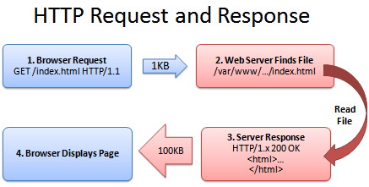
Request (Požadavek)
Response (Odpověď)
URL (kam/na co)
Method (co s tím) - GET, POST, DELETE...
Headers (upřesnění, identifikace, autorizace, ...)
Body (obsah zprávy)
Status code (https://http.cat/) - 200, 404, 500…
Headers (cache, typ odpovědi: HTML, JSON...)
Body
https://en.wikipedia.org/wiki/Hypertext_Transfer_Protocol

Slide 33
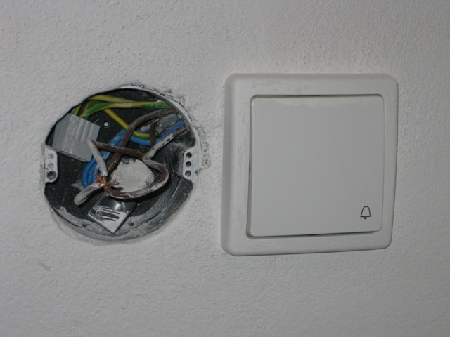
API je když...
Přes API:
poskytuje server světu data, ale jenom jejich část
lze data na serveru měnit (jenom za určitých okolností)
Jestli něco potřebuješ, je pravděpodobné, že už na to existuje API:
Citáty slavných: http://quotes.rest/
Obrázky koček: http://thecatapi.com/
Star Wars API: https://swapi.co/
API poskytuje volnost, jak jej budeš používat
https://zapier.com/learn/apis/chapter-2-protocols/
Notes:
K obrázku - nemít API je jako ovládat elektrický obvod bez vypínače. Není to nemožné, ale je to velmi nepohodlné...

Slide 34
Chat
Zadání: https://goo.gl/fPZOw6

Slide 35

Zabezpečení

Slide 36
Šifrování (Encryption)
Úvod do šifrování: https://youtu.be/ZghMPWGXexs
Symetrické
Sdílený klíč k zašifrování i odšifrování
Obě strany musí znát klíč předem - a pokud možno nikdo jiný :)
Asymetrické šifrování
Zašifrování - Veřejný klíč (Public key)
Dešifrování - Soukromý klíč (Private key)
Lze použít pro komunikaci, kdy se dvě strany neznají a nemohla se domluvit na způsobu šifrování předem
Hashing
Jednosměrné zašifrování - z výsledku už neposkládám původní data
Používá se pro hesla a ověření integrity (např. s textem nikdo nemanipuloval)

Slide 37
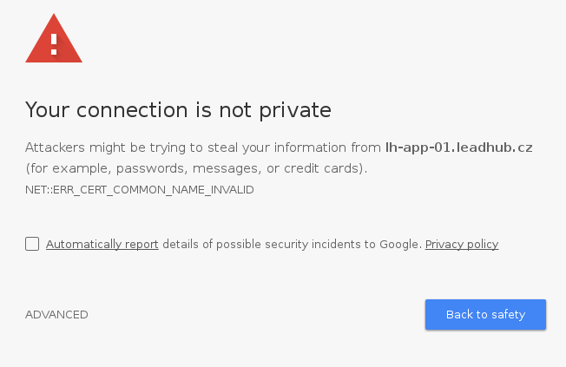
TLS (Transport Layer Security) / SSL (Secure Sockets Layer)
Protokol, který umožňuje šifrovanou komunikaci mezi klientem a serverem
TLS je nástupce SSL; vždy je vhodné používat nejnovější verzi protokolu (nyní TLS 1.2)
Server potřebuje validní SSL certifikát
Notes:
Interaktivní:
Browser - developer tools / security tab
Wireshark - https://en.wikiversity.org/wiki/Wireshark/HTTPS

Slide 38
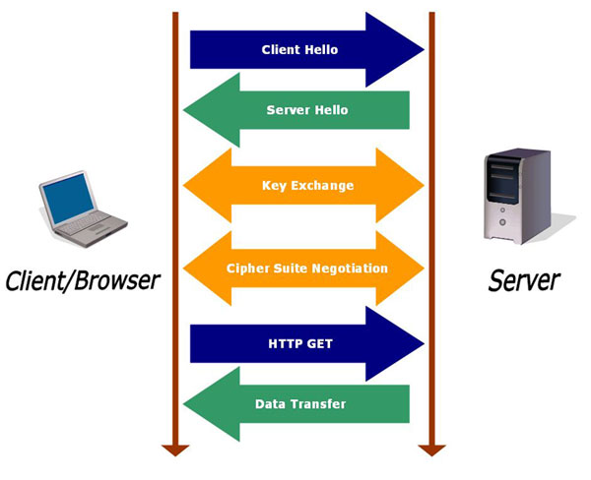
TLS postup
Klient vytvoří klíč pro symetrické šifrování
Zašifruje klíč pomocí veřejného klíče serveru
Pošle balíček na server
Server dešifruje zprávu a získá klíč, který klient vytvořil (nyní sdílený klíč)
Klient a server si domluví šifrovací algoritmus
Veškerá další komunikace je šifrovaná sdíleným klíčem

Slide 39
SSL certifikáty
Certifikát je důvěryhodný, pokud důvěřuji Certifikační Autoritě (CA), která jej vydala - můžu si přidat výjimky, pokud vím, co dělám
Několik typů podle úrovně důvěryhodnosti - prohlížeč nám pomáhá:
Self-signed - kdokoliv může vydat svůj certifikát; komunikace tak bude šifrovaná, ale certifikát není důvěryhodný, protože jej nevydala žádná známá Certifikační autorita
Domain Validation (DV) - držitel certifikátu je vlastníkem domény
Organization Validation (OV) - DV + držitel prokazatelně patří k Organizaci na certifikátu
Extended Validation (EV) - OV + další oveřování (např. https://www.csob.cz/portal/)
Certifikát může expirovat (má dobu platnosti)
Příklady nevalidních a problematických certifikátů: https://badssl.com/
Notes:
Interaktivní:
Browser - Developer tools - validní standardní SSL, EV SSL, nevalidní SSL
curl -Iv

Slide 40
Kontrola SSL certifikátů
prohlížeč >> Nástroje pro vývojáře (Developer tools) >> bezpečnost (Security)
curl -Iv https://python.cz - hlavičky a informace o certifikátu
https://www.ssllabs.com/ssltest/ - vyhodnocení zabezpečení vybrané domény

Slide 41
Jak získat SSL certifikát
Musíte vlastnit doménu (nikdo vám neprodá certifikát pro google.com)
Certifikáty vydávají Certifikační autority (CA)
Většina CA jsou komerční instituce
Let’s Encrypt je CA, která je otevřená a zdarma (https://letsencrypt.org)
Vytvoření a stažení certifikátu z Let’s Encrypt CA (Mac/Linux):
certbot certonly -a webroot --webroot-path=/srv/www/example.com -d example.com

Slide 42
Na co dát pozor
Pokud zadávám citlivé údaje (např. heslo, platební údaje), zkontroluji:
Protokol je https
Server se prokazuje validním certifikátem
Certifikát je vydán pro správnou identitu
Zdrhám pryč, pokud vidím jenom http://, anebo pokud mi prohlížeč hlásí jakýkoliv problém s certifikátem
Nepřidávat výjimky (tj. certifikáty, kterým důvěřuji) bez rozmyslu
Notes:
TODO: jak to overit

Slide 43

Paranoidní
okénko

Slide 44
Hats
Hacker nutně neznamená kriminálník
Rozlišujeme Black, White a Grey Hats
White Hats (taky Ethical Hackers, Security Researchers)
Pomáhají zlepšovat bezpečnost
Testují pouze s povolením
Nezneužívají získaná data k vlastnímu prospěchu
Grey Hats
Neurčitá kategorie
Nemusí se ptát na povolení
Případné zranitelnosti může zveřejnit
Bug Bounty programy
Přímá výzva k hlášení bezpečnostních problémů za odměnu
Cesta z Black do White Hat prostoru - např. Zomato založilo bug bounty program v reakci na útok (https://goo.gl/t7c39T)

Slide 45
Typy útoků
Social engineering (https://youtu.be/F78UdORll-Q) - častý a úspěšný
Phishing - snaha o získání citlivých údajů (např. podvržením stránky internetového bankovnictví)
Email spoofing
podvržení emailu
ochrana: SPF/DKIM DNS záznamy (http://blog.endpoint.com/2014/04/spf-dkim-and-dmarc-brief-explanation.html)
Odposlouchávání nezašifrované komunikace (např. na veřejné wifi síti)
Spuštění škodlivého kódu
Aktivní nebo pasivní
Notes:
Phishing od domneleho Honzy Krale - screenshot

Slide 46
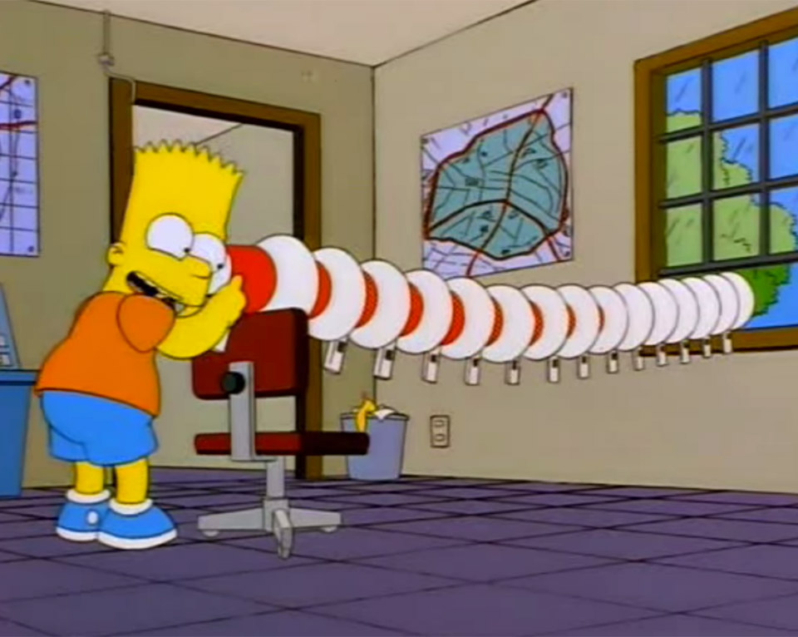
Proč by mě kdo hackoval?
Jenom tak (nudí se)
Je to výzva
Potřebuje poslušnou zombie (vzdálené ovládání)
Sbírá hromadná data

Slide 47
Způsoby sledování
Odposlech síťové komunikace
Sbírání stisků klávesnice
Biometrická data (frekvence psaní)
Využívání bočních kanálů (side channels)
Změny fyzikálních vlastností infrastruktury (teplo, vibrace)
Sledování času zpracování u šifrovacích funkcí
Získání dat (USB disk, dump ze sběrnice)

Slide 48
Jak se bránit
Přiměřená obrana:
Pravidelně aktualizovat OS a aplikace
Neklikat bez rozmyslu
Izolované prostředí (VM)
Whitelisting (router: MAC adresy, porty; PC - porty)
Fyzicky
Kryt na kameru
Vypnutí mikrofonu/kamery na desce

Slide 49
Rozumné zásady
Pravidelně aktualizovat operační systém a aplikace
Neklikat na odkazy
Nespouštět neznámé skripty (zmínit https://www.idontplaydarts.com/2016/04/detecting-curl-pipe-bash-server-side)
Nesdělovat citlivé údaje
Nepřipojovat neznámé (USB) disky
Kontrolovat oprávněné aplikace na SSO zdrojích (Twitter, FB, GitHub)
Silná hesla
Různá hesla do různých aplikací
2FA

Slide 50
Password managers
Hesla jsou těžká věc: https://youtu.be/opRMrEfAIiI
Password Manager není všelék, ale:
Automatizuje proces vytváření/aktualizace hesla, takže umožní jednoduše používat různá hesla do různých systémů
Plugins do prohlížečů, mobilní apky - pohodlné užívání
Může hesla synchronizovat mezi jednotlivými zařízeními (závisí na typu Password Manageru, některé jsou jenom lokální)
Password Manager vytvoří “schránku” se všemi hesly a umožní k ní přístup pouze po zadání hlavního hesla (master password)
K uvážení:
Password manager musí mít důvěru uživatelů - není dobrý nápad používat něco neznámého/novinku. Nechte to vyzkoušet jiné.
I firma, která vám dodala Password Manager, může být napadena. Zajímejte se o to, jak jsou ukládána hesla a jakou má firma historii.
Notes:
Výborná přednáška: https://www.michalspacek.cz/prednasky/hlava-neni-na-hesla-barcampjc

Slide 51
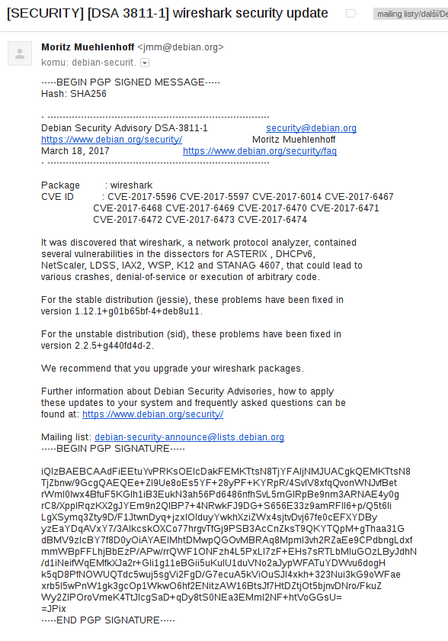
PGP - pretty good privacy
Založená na asymetrickém šifrování (privátní a veřejný klíč)
Verifikace odesílatele - podepsání emailu mým privátním klíčem (součástí podpisu je hash obsahu emailu, který zaručuje integritu obsahu - tj. mám důkaz, že s obsahem od podpisu nikdo nemanipuloval)
Pevné určení příjemce - zašifrování email a/nebo příloh veřejným klíčem příjemce
https://keybase.io/ - ověřené sociální identity
Notes:
https://www.root.cz/clanky/brante-si-sve-soukromi-1/

